Slide 1
Лекция 2
Фармакокинетика
Фармакокинетика – раздел фармакологии, который изучает процессы поступления лекарственного соединения в организм, его распределения и выведения. В англоязычной литературе существует аббревиатура ADMET – (absorption, distribution, metabolism, excretion and toxicity), что точно отражает все фармакокинетические аспекты
Лекарства, поступившие (попавшие) в организм, проходят следующие превращения:
1. Всасывание (не всегда);
2. связывание с белками и транспорт кровью;
3. взаимодействие с мишенью;
4. распределение в организме;
5. метаболизм и (или) выведение из организма
Взаимодействие между БАВ и структурами, содержащими биологические мишени, происходит в водной среде или в неводных слоях мембран, образованных полярными или неполярными гидрофобными молекулами
Notes:
Увеличение акцепторных свойств заместителей приводит к увеличению кислотности соединения и уменьшению его липофильности.

Slide 2
Главным фактором, определяющим способность лекарственного соединения проникать к мишени и распределятся по организму является липофильность. Возрастание липофильности коррелирует с повышением биологической активности, снижением водорастворимости, ускорением метаболизма и замедлением выведения. Также высокая липофильность дает возможность легко проникать через кожу (трансдермальное примененние).

Slide 3
На пути лекарственного вещества возникают преграды в виде биологических мембран. Липидный бислой, состоящий из фосфолипидов, белков и просто нейтральных липидов является препятствием для гидрофильных молекул.

Slide 4
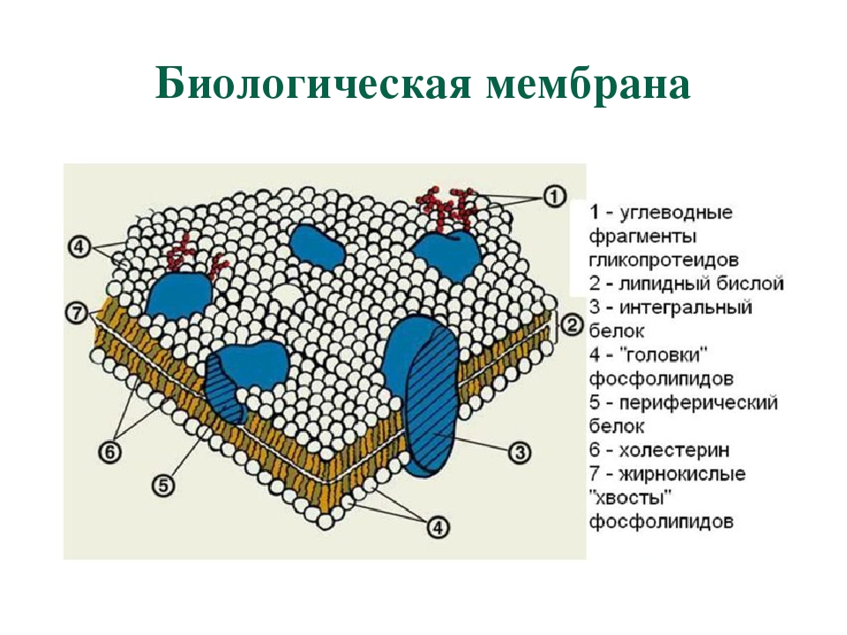

Slide 5
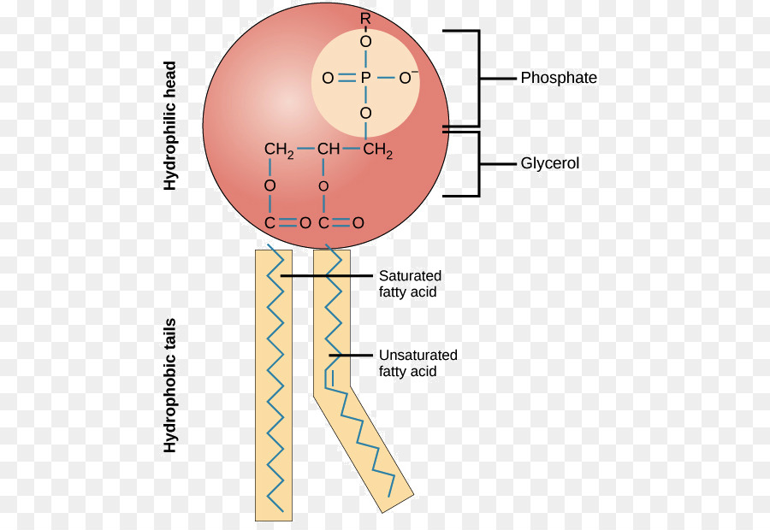
Строение фосфолипидов

Slide 6
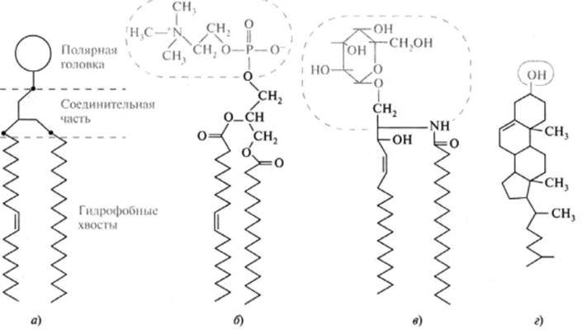
Типы фосфолипидов

Slide 7
Липофильность Log (Ln)=-Р. Р= с(октанол)/с(вода)
π = Log Px – Log P, где Log Рх-липофильность замещенного соединения, Log Р-липофильность незамещенного вещества.
Существует оптимальное значение Р для проявления мах. эффекта. Параболическая зависимость.
Увеличение акцепторных свойств заместителей приводит к увеличению кислотности соединения и уменьшению его липофильности.
рКа 4-нитрофенола 7,23 ; 4-метоксифенола-10,21
Увеличение акцепторных свойств заместителей приводит к уменьшению основности соединения и увеличению его липофильности.

Slide 8
Считается, что величина LnP между —1 и +5 является оптимальной для веществ, предназначенных для перорального применения. При низкой величине LnP соединение будет плохо всасываться и как следствие иметь низкую биодоступность. При высокой будет полностью задерживаться в липидных слоях. Высокая липофильность необходима только ингаляционным анестетикам (наркозные средства).

Slide 9
Особенности структуры БАВ влияют на распределение по органам и тканям. Например, заряженные гидрофильные соединения не способны проходить через гемато-энцефалический барьер (ГЭБ) и соответственно не будут оказывать влияние на головной мозг. Атропин действует периферически и на ЦНС (побочный эффект галлюцинации), метацин только периферически (снятие спазмов).
атропин метацин

Slide 10
Ионизация соединений
Степень ионизации соединений зависит от рН раствора
Для кислот 100/1+10 ^{(рКа-рН)}
^{Для оснований} 100/1+10 ^{(рН-рКа)}
^{При рН=рКа} ионизация на 50 %.

Slide 11
Биодоступность – количество неизмененного вещества, достигшего плазмы крови без изменения относительно введенного количества.
  Высокая биодоступность будет способствовать образованию максимальной концентрации за небольшой промежуток времени (обычно 15-30 минут после приема) и как следствие быстрому наступлению физиологического эффекта

Slide 12
Физико-химические свойства: растворимость, липофильность, наличие заряженных фрагментов в молекуле (анионы, катионы) влияют на характер и место задержки, накопления БАВ в организме.
  Липотропные (липофильные соединения) будут накапливаться в жировой ткани. Положительно заряженные (катионы) связываются с ДНК (имеет отрицателный заряд за счет фосфатных групп), полиуроновыми кислотами, гликопротеинами.
  Отрицательно заряженные (анионы) будут связываться с белками-переносчиками (альбумины).

Slide 13
Правило Липински
Существует правило «пяти» (правило К. Липински): лекарственные вещества, имеющие достаточную биодоступность при приеме внутрь, должны иметь структурные и физико-химическими характеристиками:
1. Число доноров водорода в молекуле должно быть не более 5.
2. Число акцепторов водорода должно быть не более 10.
3. Молекулярная масса не больше 500 дальтон.
4. Логарифм распределения (липофильность) вещества в системе октанол/вода не более 5.
При отклонении от этого правила более чем по 2 пунктам, высока вероятность того, что БАВ будет обладать низкой биодоступностью.

Slide 14
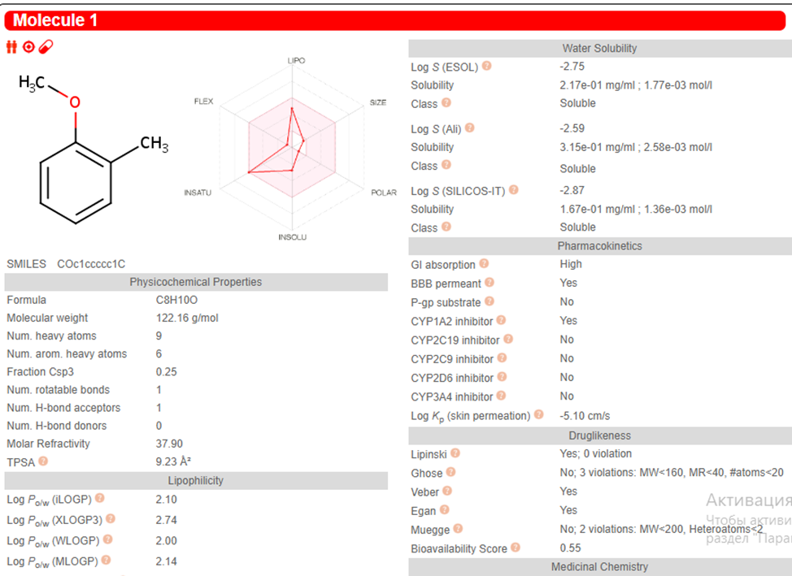
Пример расчета кинетических параметров (ADME)

Slide 15
Депонирование БАВ в организме
Физико-химические свойства: растворимость, липофильность, наличие зарядженных фрагментов в молекуле(анионы, катионы) влияют на характер и место задержки, накопления БАВ в организме.
Липотропные (липофильные соединения) – жировая ткань
Положительно заряженные (катионы) – ДНК, полиуроновые кислоты, гликопротеины.
Отрицательно заряженные (анионы)- альбумин
Конкурирование за места депонирования при совместном применении лек. в-в. – опасность передозировки.

Slide 16
Метаболизм БАВ
Химические процессы трансформации БАВ в организме – метаболизм
Основной орган химического метаболизма – печень.
«Летальный синтез»-образование более токсичных соединений из менее токсичных
Процессы биотрансформации: коънюгирование (гликозилирования, фосфорилирование), гидроксилирование, окисление, дезаминирование, метилирование и деметилирование.
Повышение активности в результате метаболических превращений

Slide 17
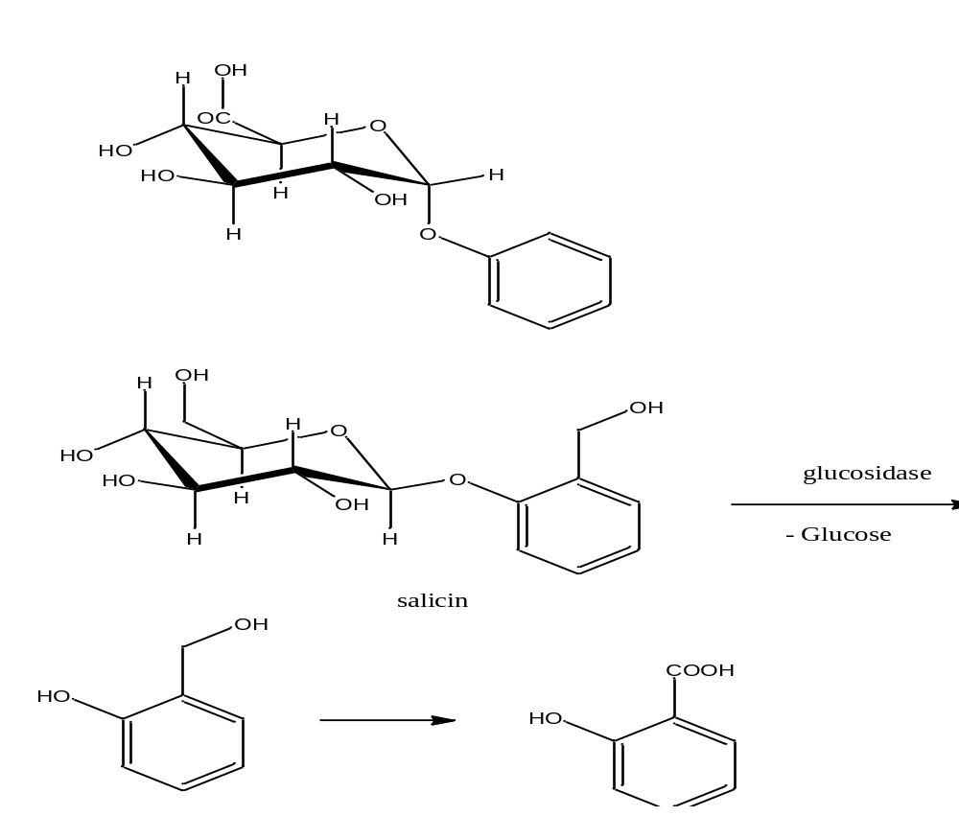
Биотрансформация салицина

Slide 18
Выведение БАВ
Существует несколько путей выведения БАВ из организма. Выведение посредством почек преобладает. Не всосавшиеся соединения выводятся в частично неизменном виде с калом. Для ингаляционных анестетиков характерно выделение с выдыхаемым воздухом.

Slide 19
Пути выведения БАВ
Выведение с мочой.
Почечный клиренс Cl(r)= См×V/Ск , где См конц-я вещества в моче (мкг/мл); Ск – конц-я вещества в крови (мкг/мл); V- скорость мочеотделения(мл/мин).
Выведение с потом («бромизм»); с выдыхаемым воздухом (наркозные ингаляционные средства; «перегар» после злоупотребления алкоголем).

Slide 20
Влияние различных факторов на процессы поступления БАВ в организм
Пути введения: энтеральный - оральный, ректальный, сублингвальный; парэнтеральный – внутривенный, внутримышечный и др.
Биодоступность – количество неизмененного вещества, достигшего плазмы крови без изменения относительно введенного количества. Зависимость концентрации БАВ от времени – нахождение максимальной концентрации (выполняется экспериментально).
Возможность взаимодействия веществ при совместном применении. Фармакологическая, химическая несовместимость. Функциональное состояние организма и органов.

Slide 21
Ситуационные задачи
1. объясните медицинский факт: Почему у людей, страдающих алкоголизмом, время пребывания в наркозе при выполнении хирургических вмешательств значительно короче, чем у малопьющих?
2. Почему при совместном применении антацидного (против изжоги) средства «Альмагель», состоящего из гидроксида магния и противовоспалительного препарата на основе ацетилсалициловой кислоты «Аспирин» наблюдается снижение фармакологического эффекта последнего?

